Slide 1
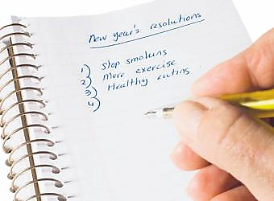
RESÚMENES. 2.
Leer texto.
Elaborar RESUMEN

Slide 2
A.
ENTENDER
ENTENDER
ES
CAPTAR
EL SENTIDO
DE LAS FRASES

Slide 3
FRENTE A LA LECCIÓN:
ESCUCHA
LEE
RESUME

Slide 4
SEPARAR lo FUNDAMENTAL de lo ACCESORIO; lo CIERTO de lo DUDOSO…
DUDOSO
¡CIERTO!

Slide 5
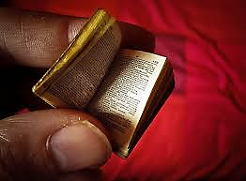
En silencio
Lee primero en silencio
y con cierta rapidez, la
lección, capítulo o
apartado…

Slide 6
Ves teniendo una idea general del contenido

Slide 7
Lee y también en silencio, pero
SIN PRISAS la materia de ESTUDIO
relacionándola, desmenuzándola y
seleccionándola

Slide 8
Toma nota y RESUME por escrito lo estudiado, poniendo el texto en ESQUEMAS.

Slide 9
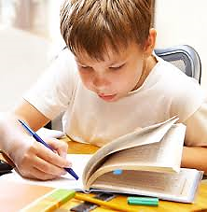
El RESUMEN te
facilitará la
retención de lo
estudiado y te
evitará leerlo de
nuevo íntegramente
en los repasos

Slide 10
Haz personalmente tus resúmenes y gráficos

Slide 11
NO COPIES,
lo de los
compañeros,
te
engañas

Slide 12
Entérate del significado de las palabras difíciles

Slide 13
NO debes saltar obstáculos
ni dejar lagunas…

Slide 14
NO TENGAS PRISA

Slide 15
MEMORIZAR
B.
Selecciona lo
que has
de grabar
(RETENER)

Slide 16
No pretendas retenerlo todo
RETÉN TU RESUMEN

Slide 17
Procura no “almacenar” nada
que no hayas entendido bien

Slide 18
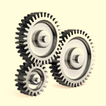
Evita la memoria mecánica de la primera infancia

Slide 19
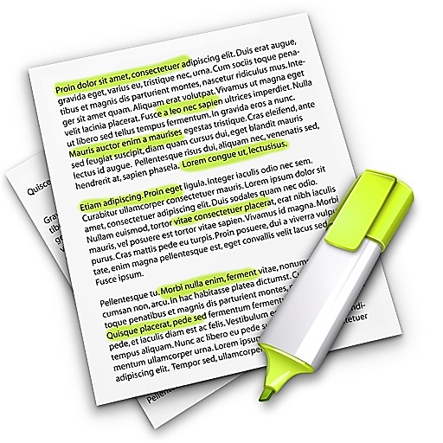
Proporciona a la MEMORIA las materias ya ORDENADAS y RELACIONADAS

Slide 20
SI RELACIONAS te FACILITARÁ el
R
E
L
A
C
I
O
N
A
RETENER…
Rela ciona

Slide 21
ASIMILAR + AMPLIAR + PERSONALIZAR
c.

Slide 22
ACTUALIZA TUS CONOCIMIENTOS INCORPORÁNDOLOS A LA PRÁCTICA Y VIDA DIARIA

Slide 23
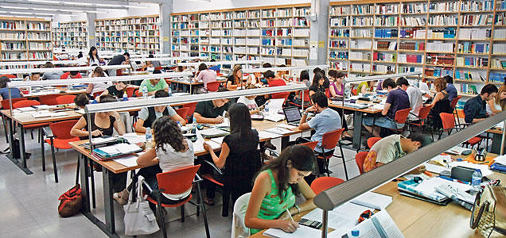
AMPLIA tus conocimientos,
lo
necesitas

Slide 24
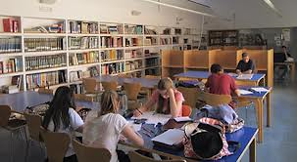
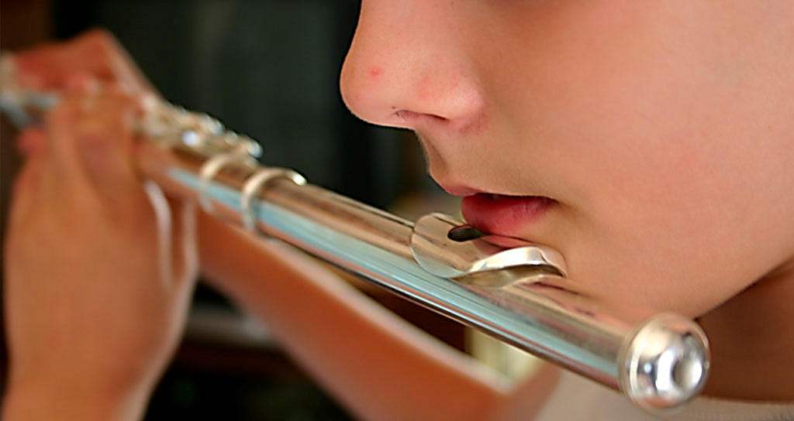
NO TE CONTENTES con ESTUDIAR las materias exigidas en los exámenes

Slide 25
INTERRUMPE la materia (estudio) para meditar sobre lo LEÍDO
PENSAR

Slide 26
TRATA RECORDAR los
PUNTOS ESENCIALES

Slide 27
ESTUDIA con
ENTUSIASMO
CREADOR
F Í J A T E

Slide 28
EVITA la
PEREZA
y el
DESORDEN

Slide 29
IMPROVISAR ES FRACASAR
TEN un HORARIO

Slide 30
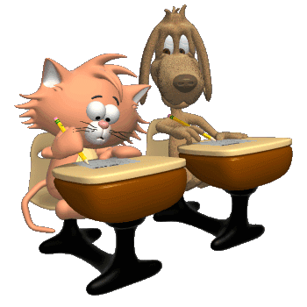
La irreflexión y
distracción
te estorbarán
en tus RESÚMENES,
(perderás tiempo…)
José Soler Mataix

